Slide 1

Standard 5
Student Administration and Support services( ***)
ادارة شؤون الطلاب والخدمات المساندة
)***(

Slide 2
اجراءات اعداد تقرير المعيار
لقد لقي هذا المعيار المشاركة من جميع أعضاء اللجنة المكلفة بإعداده وكتابتة مع وجود عضو واحد للتنسيق .
درست اللجنة بعناية ردود الهيئة على تقرير الدراسة الذاتية الأوليه الذي تم ارساله عام 2012،
وكذلك ما تم في الدراسة الذاتية الاولي من خلال المشروع التطويري لتاهيل الجامعة للاعتماد.2014
و فيما يلي الخطوات المحددة التي اتخذت في التقييم ويمكن وتلخيصها على النحو التالي:
إنشاء جدول زمني لأداء المهام وعقد اجتماعات مع الفرق الفرعية من القطاعات من الذكور و الإناث لمناقشة متطلبات هذا المعيار، وتقسيم المهام بين الأعضاء
جمع البيانات على مستوى القطاعات ذكور/إناث، بدعم من الأدلة المقدمة من عمادتي القبول والتسجيل وشؤون الطلاب
إجراء العديد من الاجتماعات التي شارك فيها مسئولي المعايير وتم تقييم شامل للبيانات وتحليلها بناء علي الممارسات والمعايير الفرعية للمعيار و مؤشرات الأداء الرئيسية للجامعة.
البت في درجة التقييم باستخدام النظام النجمي (*).
تم عمل مراجعات الداخلية والخارجية من قبل خبراء في مجال ضمان الجودة (جاري).
تم تضمين الاستنتاجات والتوصيات لإدخالها في التحسينات المستقبلية .

Slide 3
وصف عام للمعيار
An Overview
- عملت الجامعة على توفيرأنظمة حديثة وفعالة وشاملة ومتاحة للجميع في عمليات القبول والتسجيل ( Edu Gate ) تتسم بالشفافية والوضوح مع مراعاة تطبيق معايير القبول والتسجيل بشكل عادل ومنظم وكذلك الحـماية الفعـالة لسجـلات الطلبة.
سعت الجامعة في توفير مرشدين أكـاديميين على علم بتفاصيل متطلبات المقررات.
وجود لوائح تتسم بالشفافية والوضوح لإجراءات الاستئناف والتظلم التي يحق للطلاب اللجوء إليها.
أقرت الجامعة "قواعد للسلوك" حددت حقوق ومسئوليات الطلبة تحت مسمى لائحة التأديب.
توفير المتطلبات غير الصفية للخدمات والأنشطة الدينية ، والثقافية ، والرياضية للطلبة بجانب احتياجاتِهم الأكاديمية.
.

Slide 4
دخول الطالب
جامعة المجمعة
وكالة الجامعة تعليمية
كليات تربوية وانسانية (7)
كليات علمية وطبية (6)
السنه التحضيرية
لجنة استقبال الطلاب الجدد
الكليات والبرامج
قبول وتسجيل
شؤون طلاب
الكليات
Edu Gate
توجيه وارشاد طلابي
انشطة - خدمات
وكالة الجامعة
تعليم الكتروني
D2l
ارشاد اكاديمي
انشطة -خدمات

Slide 5
5.1 Student Admission (***)
5-1 قبول الطلبة
تتسم عمليات قبول الطلبة بالفاعلية وسهولة الاستخدام من قبل الطلبة.
قد اظهرت ً نتائج تحليل استطلاع آراء الطلاب والطالبات حول خدمتي التسجيل و الارشاد الاكاديمي، ان نسبة الرضا عالية
أنظمة المعلومات المستخدمة في عملية القبول والتسجيل حديثة وفعالة وشاملة
تتسم معايير القبول للجامعة بوضوحها في جميع البرامج و تطبيق معايير القبول والتسجيل بشكل عادل ومنظم.
يوجد نظام التعلم الإلكتروني داخل الجامعة وجاري تطبيقه من خلال التدريب من عمادة التعليم الإلكتروني وهو نظام D2l.
يوجد ارشاد أكـاديمي بجميع الكليات للمقررات الدراسية وتقديم العون والمشورة إلى الطلبة قبل بدء عمليات التسجيل وإثناءها.
تتاح كافة المعلومات المتعلقة بأنواع البرامـج الاكاديمية و الخطط الدراسية التي تقدمها الجامعة علي المواقع الالكترونية للكليات بموقع الجامعة كذلك المطبوعات والادلة التي تطبعها الكليات عن برامجها الاكاديمية والتي توضح المعلومات ، ومتطلبات التسجيل لتلك البرامج، بحيث يكون الطلبة وعائلاتهم على وعي بما تقدمه جامعة المجمعة قبل أن يتقدموا بطلب الالتحاق بها ( نماذج من الادلة التعريفية للكليات وبرامجها) ..
تقـوم عمادة شؤون الطلاب بالجامعة بعمل برنامج تهيئة وتوجيه شامل للطلبة الجدد؛ لضمان فهمهم التام لأنواع الخـدمات والمرافق المتاحة لهم، ولمعرفة واجباتهم ومسؤولياتهم ( ادلة شؤون الطلاب (دليل مركز التوجيه والارشاد الطلابي ) – تقارير عمادة شؤون الطلاب السنوية )
5.1 student admission
(***)

Slide 6
5.2 Student Records(***)
5.2 Student Records
2- 5 . سجلات الطلبة
يوجد بالجامعة انظمة حديثة للقبول والتسجيل توفر جميع الامكانات التقنية التي تدعم وتساعد في حفظ سجلات الطلاب .
تقديم التقارير والاحصائيات حول تقدم الطلبة وتحصيلهم بل والكثير من الامكانات الاخرى التي تدعم تحسين الجودة
و لعمل التقارير حول تقدم الطلبة وتحصيلهم.
توفر الجامعة الحـماية الفعـالة لسجـلات الطلبة و توجد تعليمات واضحة تحدد محتوى سجلات الطلبة الدائمة، ومدة الاحتفاظ بها والتخلص منها.
يوجد نظام لسجلات الطلبة يوفر فصليا البيانات الإحصائية المطلوبة للتخطيط وللتقارير ولضمان الجودة للأقسام ووكلاء لكليات للجودة الجودة وكبار المسؤولين.
توجد قواعد، واضحة ويتم الالتزام بها، للحفاظ على سرية المعلومات وضبط عملية الوصول إلى السجلات الفردية للطلبة.
يتم الانتهاء من النتائج والموافقة عليها رسمياً، وإخطار الطلبة بها حسب المواعيد المحددة في أنظمة الجامعة
يتم التحقق رسمياً من أحقية الطالب في التخرج حسب متطلبات البرنامج والمقررات.
)***(

Slide 7
5.3 student Mangement (***)
5.3 Student Management
5-3 .ادارة شؤون الطلبة
وضعت وكالة الجامعة للشؤون التعليمية قواعد وأنظمة تكفل وجود إجراءات إدارية عاجلة ومنتظمة للنظر في الاستئناف والتظلم والنزاعات من قبل جهات مستقلة .
قيام مجلس الجامعة بإقرار "قواعد للسلوك" تحدد حقوق ومسئوليات الطلبة، وهي مدونة في دليل متوفر بين يدي الطلاب .
وجود لوائح لإجراءات الاستئناف والتظلم التي يحق للطلبة اللجوء إليها وأن إجراءات الاستئناف والتظلم يتم النظر فيها من قبل أشخاص أو لجان محايدة لا علاقـة لهم بأطـراف القضية
وجود العديد من الادلة لارشاد الطلاب منها
الدليل التعريفي للانظمة الاكاديمية / ميثاق الطالب الجامعي حقوق وواجبات / لائحة التاديب لطلبة الجامعة / دليل الاسئلة المتكررة/ دليل الارشاد االطلابي /
)**(

Slide 8
5.4 Planning and Evaluation of Student Services (***)
5.4 Planning and Evaluation of Student Services (***)
5-4 تخطيط خدمات الطلبة وتقويمها
تقدم جامعة المجمعة العديد من الخدمات للطلبة تدار من قبل عميد شؤون الطلبة الذي يقدم تقاريره مباشرة إلى وكيل الجامعة للشؤون التعليمية ومن الأمثلة على ذلك: خدمات التغذية مثل الكافيتريات وآلات البيع في الكليات التي تقدم الوجبات الخفيفة والمواد الغذائية الطازجة والمشروبات الساخنة والباردة أيضا خدمات المكتبات تصوير المستندات، الصراف الآلي
يتم توثيق جميع الخدمات جامعة المقدمة للطلبة ذكور وإناث بمعلومات وصور مفصلة في التقرير السنوي لعمادة شؤون الطلاب
كذلك فان عمادة شؤون الطلاب هي المسؤولة عن جميع خدمات الارشاد الطلابي المقدمة للطلبة ويوفر المعلومات الهامة بالنسبة لهم حيث ان لديها العديد من الموظفين المؤهلين لتقديم الارشاد الطلابي خاصة للطلبة الجدد والاستمرار حسب الحاجة
و عمادة شؤون الطلبة تقوم بمراقبة فعالية وأهمية الخدمات من خلال المتخصصين والسعي لآراء الطلاب فيما يتعلق بجدوى هذه الخدمات .
ومن المعروف أنه يتم منح الطلبة الرواتب في مرحلتي البكالوريوس والدراسات العليا بدوام كامل من الدراسة. بالإضافة إلى ذلك، يتم منح الطلاب الذين يسجلون متوسط ممتاز على التوالي في سنة واحدة بدل إضافي. كما يتم منح الطلاب المعوقين وراتب إضافي للمعوقين
)**(

Slide 9
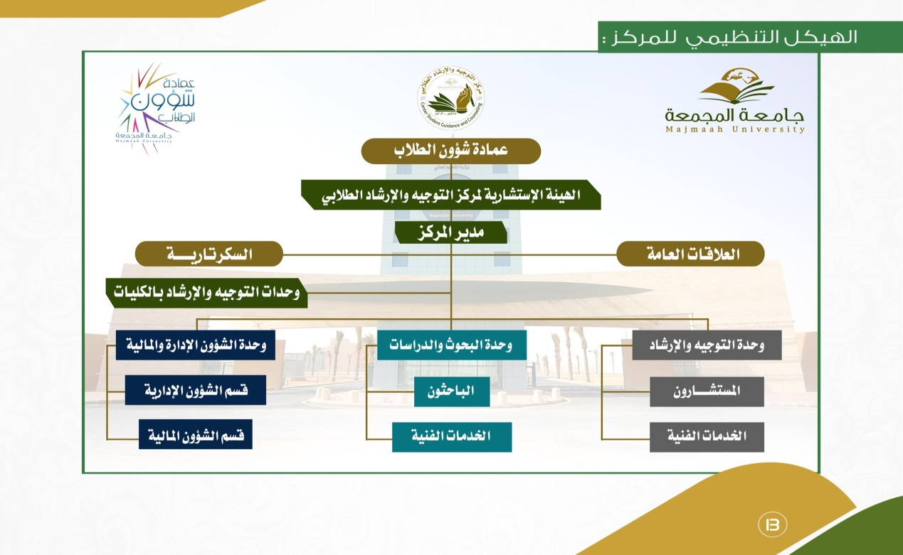

Slide 10
5.5 Medical and counseling Services (**)
5-5 الخدمات الارشادية والطبية 5.5 Medical and counseling Services
-تقدم وحدة التوجيه والإرشاد المشورة والتوجيه الاجتماعي والنفسي والمهني لضمان بيئة تعليمية صحية.
-وتوفر الجامعة الحماية المناسبة للحفاظ على سرية القضايا الشخصية و هناك آليات لضمان المتابعة الفعالة لهذه الخدمة وتقييم نوعية الخدمات المقدمة للطلبة و يتم توزيع النشرات التوجيهية لاقسام الذكور والإناث .
-كل طالب في الجامعة لديه مرشد اكاديمي من هيئة التدريس وهو متاح للمساعدة في حل أي مشاكل أكاديمية أو شخصية قد تواجه الطالب خلال مسيرته .وتعتبر الجامعة الإرشاد الاكاديمي نشاط مرتيط بالعملية التعليمية .
يتم تنشيط التوجيه للكشف المبكر عن الطلاب المتعثرين أكاديمياو المتميزين من قبل االمرشدين و يتم تطوير مهارات التوجيه الخاصة بهم عن طريق الدورات التدريبية.
هناك أيضا قواعد لرعاية وتحديد كل فئه حيث ان البيانات السنوية لكلتا الفئتين متاح في مكتب بشؤون الطلاب.
هناك العديد من الطرق لدعم وتحفيز المتميزين والمبدعين من خلال منحهم المالية فضلا عن المكافآت المعنوية.
-تعالج الصعوبات الأكاديمية بسبب مشاكل نفسية أو الاجتماعية أيضا من قبل طبيب نفسي والأخصائيين الاجتماعيين وتضمن سرية السجلات لهؤلاء الطلاب "
- توفر برامج للتوجيه والتخطيط الوظيفي للطلبة علي مستوي الجامعة او الكليات يتم تقييم فاعلية تلك البرامج .
- تقدم الخدمات الطبية والصحية المختلفة في الإدارة الطبية لجميع الشرائح من الجامعة،
)**(

Slide 11
الفصل الأول |  |  | الفصل الثاني
م | نوع النشاط | العدد | م | نوع النشاط | العدد
1 | محاضرات توجيهية هادفة لطلاب وطالبات الجامعة | 11 | 1 | محاضرات توجيهية هادفة على طلاب كليات الجامعة | 17
2 | ورش عمل تربوية | 1 | 2 | ورش عمل تربوية | 4
3 | حلقة نقاش لمواضيع تربوية | 1 | 3 | حلقة نقاش لمواضيع تربوية | 2
4 | جلسات ارشاد فردي في وحدة التوجيه | 112 | 4 | جلسات ارشاد فردي في وحدة التوجيه | 123
5 | استشارات اكاديمية من خلال الواتس اب | 170 | 5 | استشارات اكاديمية من خلال الواتس اب | 439
6 | استشارات سلوكية تربوية واتساب | 123 | 6 | استشارات سلوكية تربوية واتساب | 302
7 | استشارات نفسية واتس اب | 117 | 7 | استشارات نفسية واتس اب | 207
8 | استشارات اجتماعية تكيفية واتس اب | 25 | 8 | استشارات اجتماعية تكيفية واتس اب | 112
9 | استشارات من خلال الأيميل | 25 | 9 | استشارات من خلال الايميل | 9
10 | رسائل توجيهية قصيرة من خلال sms | 1500 | 10 | تغريدات توجيهية عبر تويتر | 260
11 | أنشطة تربوية من خلال صفحة الفيسبوك | 14 | 11 | أنشطة تربوية من خلال صفحة الفيسبوك | 23
 | المجموع | (4481) نشاطاً وبرنامجاً ارشادياً وتربوياً من مختلف الأنشطة الهادفة، قدمها المركز في كافة كليات الجامعة

Slide 12
5.6 Extra-Curricular Activities for Students(***)
5-6 انشطة الطلبة غير الصفية 5.6 Extra-Curricular Activities for Students
تولي عمادة شؤون الطلبة اهتماما خاصا للأنشطة اللاصفية والبرامج الثقافية والاجتماعية والفنية والعلمية والرياضية، والكشفية، والأنشطة المسرحية والخدمات الطلابية بالجامعة
-اتخاذ جميع التدابير اللازمة لضمان مشاركة الطلاب في شعائرهم الدينية من قبل الجامعة
-تنظم الأنشطة في مختلف المجالات وتشجيع الطلبة على المشاركة فيها وتقدم الهدايا و المكافأة و الشهادات للفائزين في المسابقات
أولاً/ إنجازات النشاط الثقافي والاجتماعي علي مستوى المملكة: (3 مشاركات )
المؤتمرات الدولية: (5 مشاركات دولية )
الرحلات الدولية : (5 رحلال )
المسابقات الثقافية: ((6 مسابقات )
ثانياً/ إنجازات النشاط الرياضي والكشفي: (15 فعالية )
ثالثاً/ إنجازات خدمات التغذية: (6 بنود للخدمات )
)***(

Slide 13

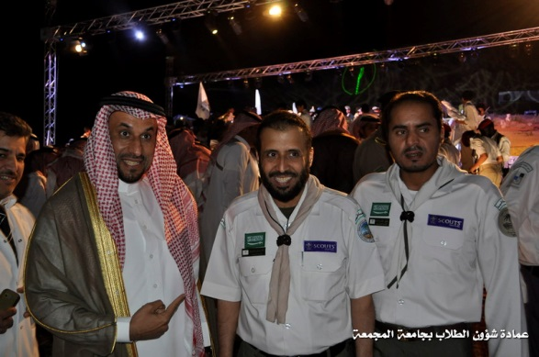
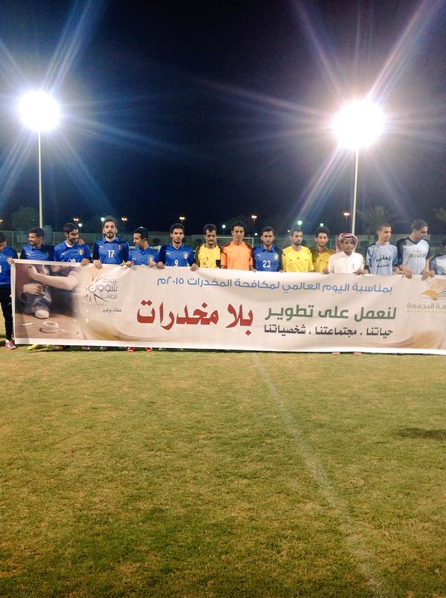
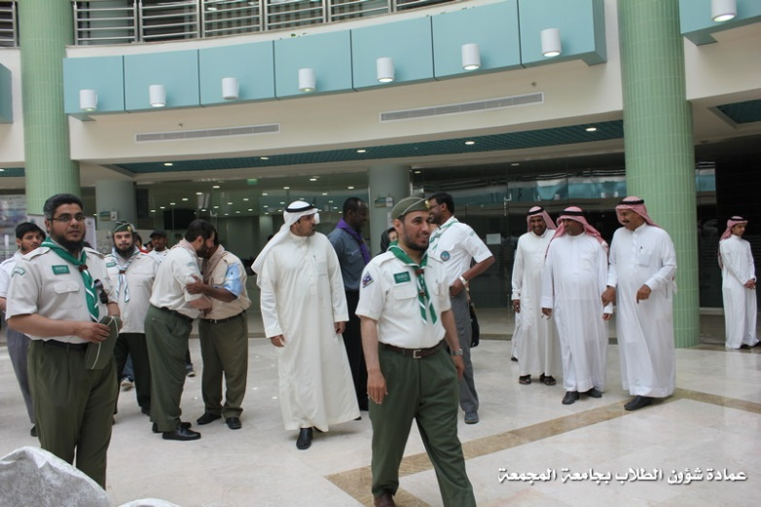
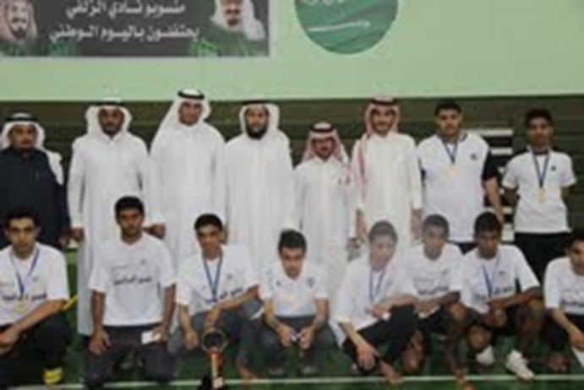
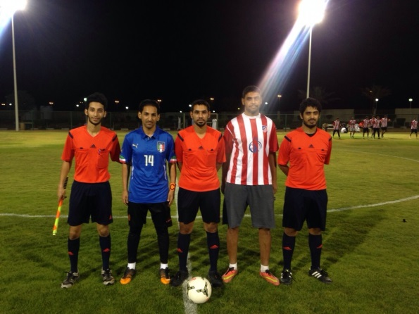

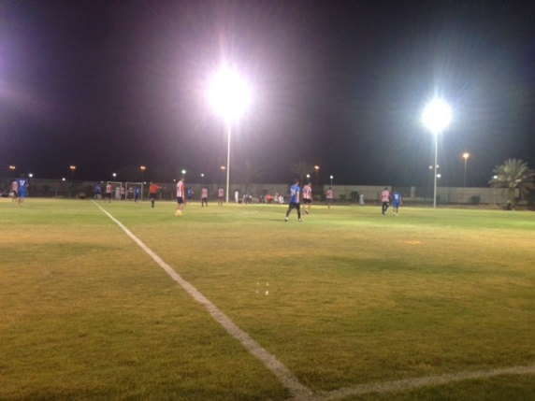
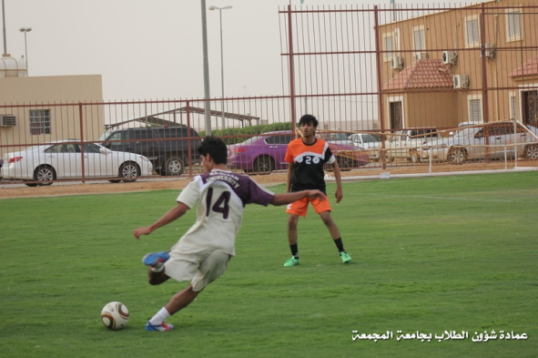

Slide 14
الأدلة و الشواهد
code | Evidences
H5-1 | دليل الطالب في جامعة المجمعة
H5-2 | دليل Edu Gate
H5-3 | دليل عمادة السنة التحضيرية
H5-4 | الدليل التنظيمي لعمادة شؤون الطلاب
5.1 Student Admissions
H5.1-1 | الشروط العامة للقبول في جامعة المجمعة
H5.1-2 | نظام الدراسة – البطاقة الجامعية – التقديرات الاكاديمية
5.2 Student Records
H5.2-1 | دليل Edu Gate
H5.2-2 | التقرير السنوي لعمادة القبول والتسجيل
H5.2-3 | التقويم السنوي الاكاديمي لثلاث سنولت سابقة
H5.2-4 | لائحة الدراسة والاختبارات للمرحلة الجامعية
5.3 Student Management
H5.3-1 | الدليل التعريفي للانظمة الاكاديمية
H5.3-2 | ميثاق الطالب الجامعي حقوق وواجبات
H5.3-3 | لائحة التاديب لطلبة الجامعة
H5.3-4 | دليل الاسئلة المتكررة
H5.3-5 | دليل الارشاد االطلابي
5.4 Planning and Evaluation of Student Services
H5.4-1 | دليل عمادة شؤون الطلاب و الهيكل التنظيمي لعمادة شؤون الطلاب
H5.4-2 | التقارير السنوية لعمادة شؤون الطلاب
H5.4-3 | دليل الارشاد الاكاديمي لبعض الكليات و عمادة شؤون الطلاب
H5.4-4 | دليل وحدة دعم الطالب و (دليل الارشاد الطلابي )
5.5 Medical and Counselling Services
H5.5-1 | برامجنا وخدماتنا - الخطة السنوية للبرامج والخدمات التي تقدمها عمادة شؤون الطلاب
H5.5-2 | نماذج من المنشورات السنوية لعمادة شؤون الطلاب
H5.5-3 | الدليل التنظيمي لوظائف عمادة شؤون الطلاب.
5.6 Extra-Curricular Activities for Students
H5.6-1 | حصاد الانشطة الطلابية (تقرير لخمس سنوات )
H5.6-2 | الخطة السنوية للبرامج والخدمات التي تقدمها عمادة شؤون الطلاب
H5.6-3 | الانشطة الصفية التطوعية والبرنامج الوطني الكشفي ولائحة مكافحة التدخين ( تقارير)

Slide 15
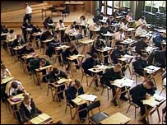
مؤشرات الاداء
قيمه مرجعية | قيمة المؤشر | المؤشر | م
1 : 13 جامعة الملك خالد | 1 : 9 (34-35) 1 : 10 (35-36) | نسبة الطلاب للكادر الإداري | 1
3.7 جامعة الدمام | 3.45 (34-35) 3.2 ( 35-36) | تقويم الطلاب للإرشاد المهني والأكاديمي | 2
مؤشر جامعة (80)% تقرير تفصيلي | 64 % (34-35) 61 % (35-36) | رضا الطلبة عن الخدمات المقدمة لهم خدمات /التغذية / الصالات الرياضية / الكفتيريات / ماكينات المشروبات / الصرافات / ... | 3
مؤشر جامعة | تقرير (34 – 35) تقرير (35 – 36) | مدي اتاحة الخدمات الارشادية المقدمة الي الطلاب | 4

Slide 16
اهم نقاط القوة للمعيار كامل Strengths
يتوافر لدى الجامعة نظام للقبول والتسجيل يتسم بالسهولة والفاعلية في الرصد والمتابعة وإعداد التقارير والاحصاءات.
يتسم نظام القبول بالجامعة بالشفافية والوضوح.
تمتلك الجامعة نظاما فاعلا يضمن المحافظة على سرية المعلومات وحماية سجلات الطلبة وفق تعليمات وسياسات واضحة تحدد مدة الاحتفاظ بها والتخلص منها.
تتوافر لدى الجامعة "قواعد للسلوك" ولوائح تبين حقوق الطلبة ومسؤولياتهم وإجراءات الاستئناف والتظلم.
تتوافر خدمات إرشادية ومهنية المقدمة للطلبة بكلتا القسمين الذكور والاناث .
وجود دراسات استطلاعية لآراء الطلاب حول الخدمات التي تقدمها الجامعة.
تقدم الخدمات الطبية والصحية المختلفة لجميع الشرائح في الجامعة،

Slide 17

نقاط التطوير للمعيار كامل Areas for improvement
لا يوجد نظام آلي لتوثيق سجلات الطلبة في الجامعة لمتابعة أداء الطلبة الدراسي والمراجعة الدورية للبيانات الإحصائية المطلوبة.
عدم وجود إجراءات وسياسات تضمن حماية كافية للطلبة نتيجة للتظلم او الاستئناف
ضعف آليات متابعة تقديم برامج الخدمات الطلابية وتحسينها ومراقبتها وتقويمها بشكل دوري.
ضعف فعالية الأنشطة اللاصفية والمشاركات الطلابية التي تتلاءم مع اهتماماتهم واحتياجاتهم.
عدم تجهيز المرافق الملائمة لتسهيل التفاعل الاجتماعي.
ضعف مراقبة مشاركة الطلبة في النشاطات اللا صفية وعدم عقد مقارنات مع الجامعات الأخرى مرجعيا لتطويرها.

Slide 18

شكرا
د . محمود ثروت عزمي
لجنة الدراسة الذاتية

